Slide 1

Навстречу выборам
Медиа-обзор
Кричев 2020

Slide 2

ВЫБОРЫ ПРЕЗИДЕНТА РЕСПУБЛИКИ БЕЛАРУСЬ
9 АВГУСТА 2020 года

Slide 3
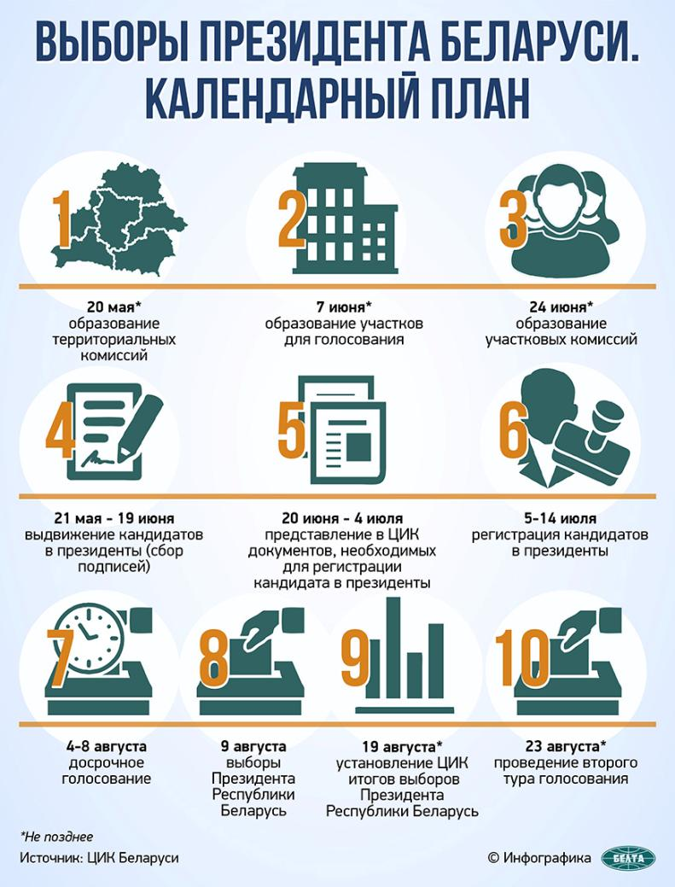

Slide 4
Правовую основу избирательной кампании по выборам Президента Республики Беларусь составляют:
Конституция Республики Беларусь;
Избирательный кодекс Республики Беларусь;
Постановления Центральной комиссии Республики Беларусь по выборам и проведению республиканских референдумов и другие законодательные акты.

Slide 5

Канстытуцыя Рэспублікі Беларусь (1994, 1919, 1927, 1937, 1978)-Конституция Республики Беларусь (1994, 1919, 1927, 1937, 1978) – Мінск : Мастацкая літаратура, 2014. – 294 с.
Конституция – это Основной Закон государства, по которому живёт Республика Беларусь.
Со дня создания БССР и на протяжении многолетнего развития нашей страны изменялся и совершенствовался её основной закон.
В Конституции собраны тексты Конституции за всю историю существования нашего государства.

Slide 6
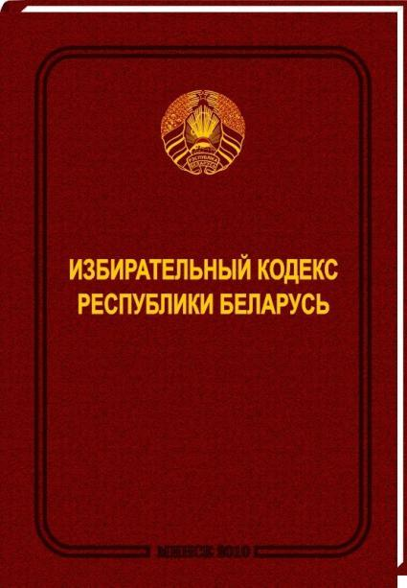
Избирательный кодекс Республики Беларусь : с изм. и доп. по состоянию на 17 июня 2015 г. – Минск : Нац. центр правовой информ. Респ. Беларусь, 2015. – 224 с.
Избирательный кодекс Республики Беларусь от 11 февраля 2000 года со вступившими в силу изменениями и дополнениями по состоянию на 17 июня 2015 года.
Избирательный кодекс Республики Беларусь снабжён алфавитно-предметным указателем.

Slide 7

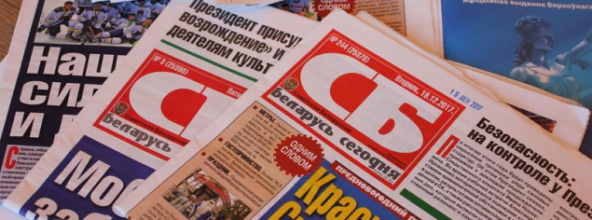
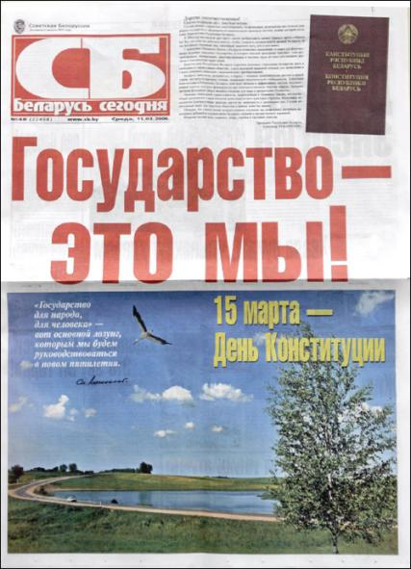
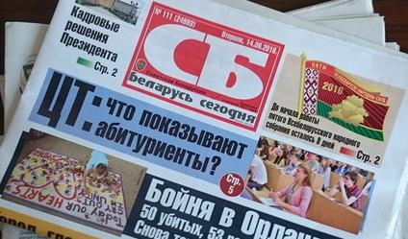
В Беларуси стартовала главная политическая кампания года

Slide 8


Slide 9
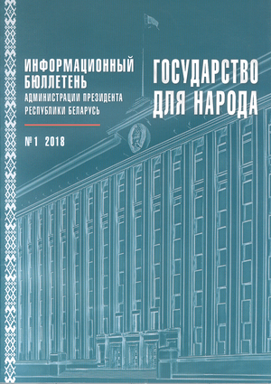
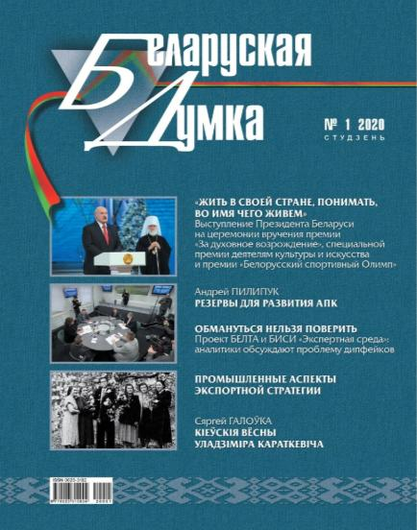

Slide 10
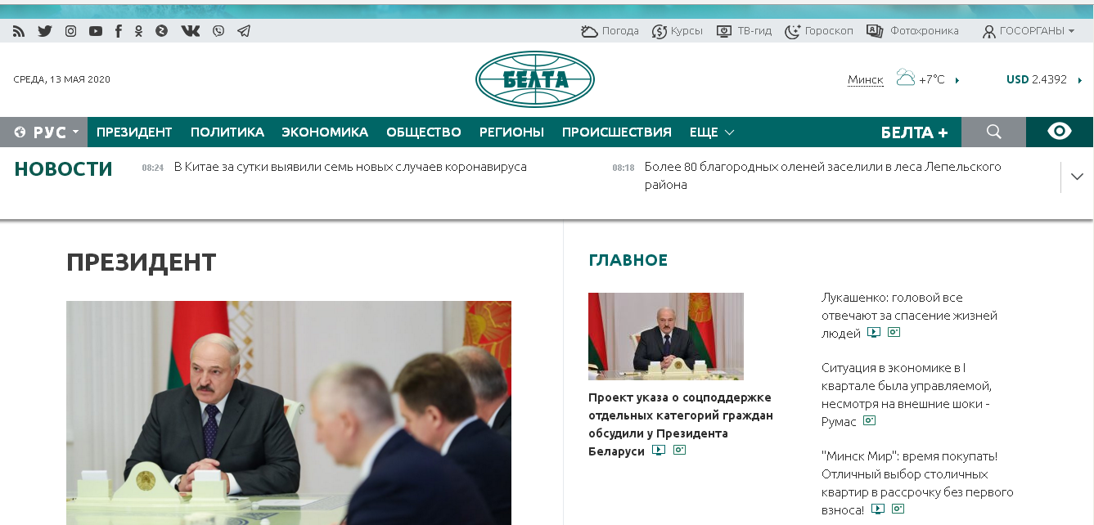
Интернет-ресурсы
Сайт «Белорусское телеграфное агентство (БЕЛТА)»

Slide 11
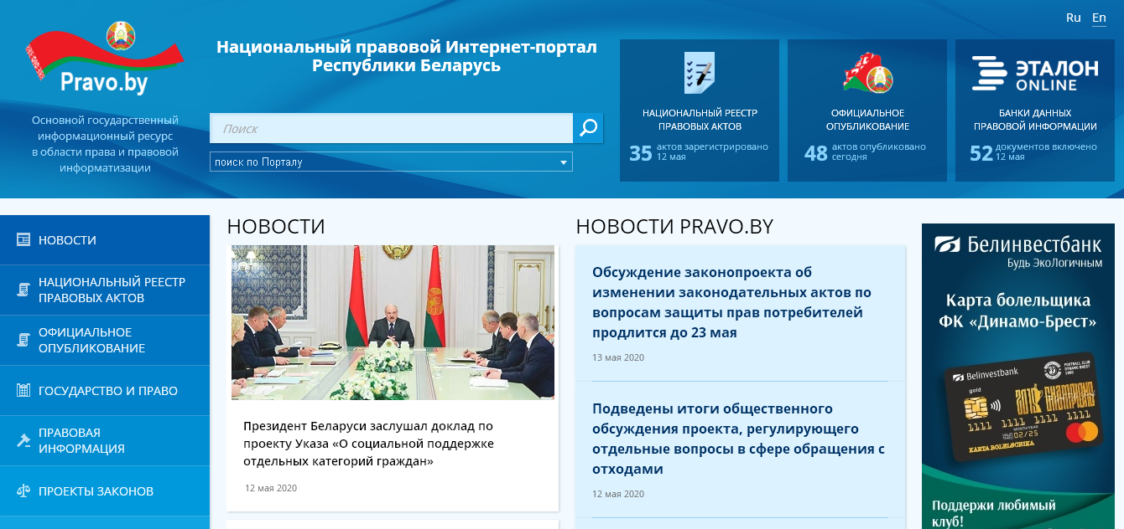
Сайт «Национальный правовой портал Республики Беларусь»

Slide 12
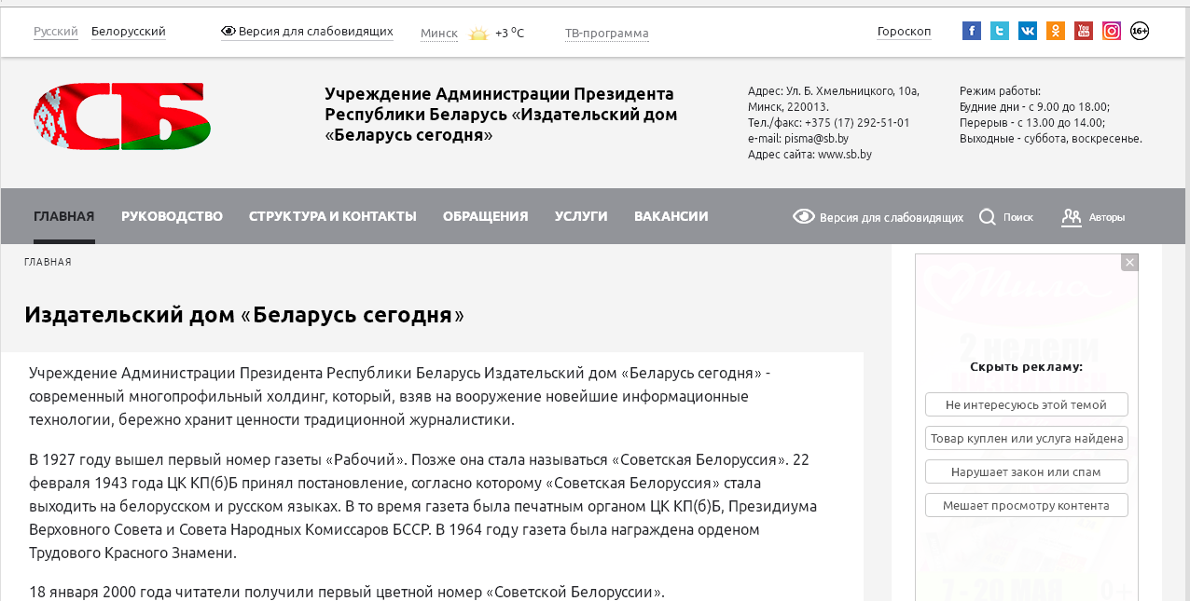
Сайт «Издательский дом
«Беларусь сегодня»

Slide 13
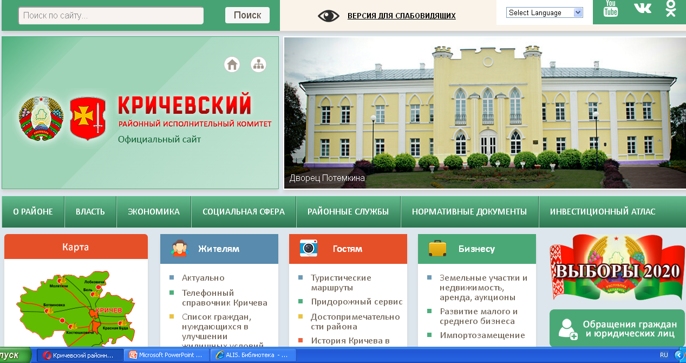
Официальный сайт
Кричевский районный
исполнительный комитет

Slide 14
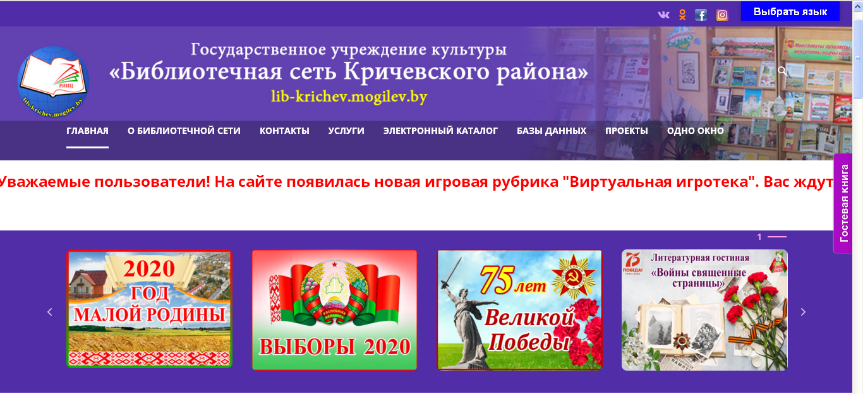
Официальный сайт
ГУК «Библиотечная сеть
Кричевского района»

Slide 15

РАЙОННЫЙ ИНФОРМАЦИОННО-ИДЕОЛОГИЧЕСКИЙ ЦЕНТР
ул. Ленинская, 38
тел.: 56-446
е-mail: riic-krichev@tut.by

